Slide 1
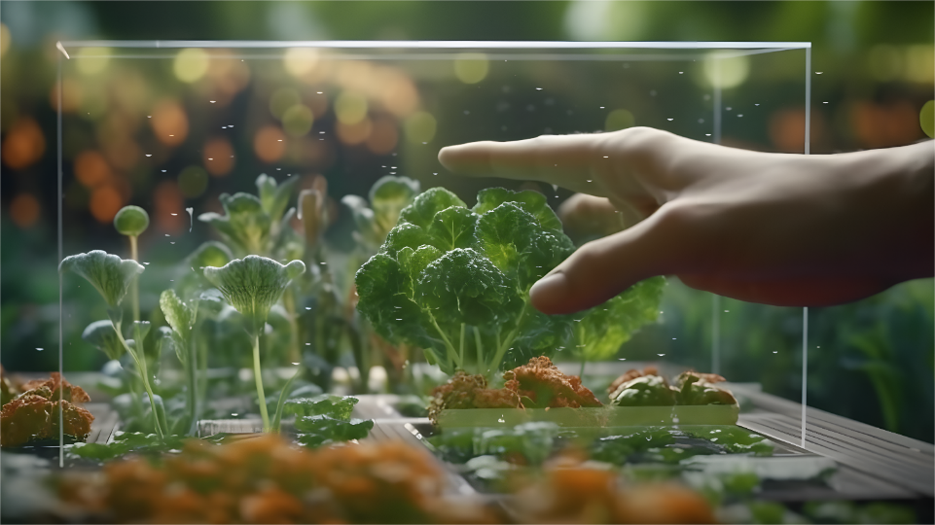
SMART AGRICULTURE
2026
大田病虫害智能检测与预警系统
INTELLIGENT PEST DETECTION AND EARLY WARNING SYSTEM
答辩人：[团队名称]
基于YOLO11n轻量级目标检测模型，融合田间环境感知数据，构建检测-研判-预警-防控四层闭环的智能化病虫害防治系统。
人工智能竞赛答辩
Notes:
本页内容详见演讲备注。

Slide 2
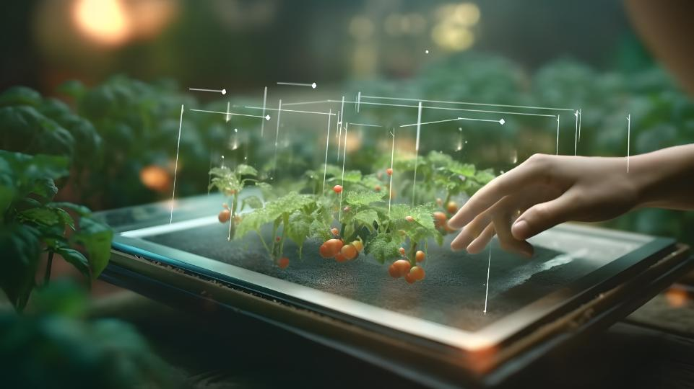
SMART AGRICULTURE
目录：
01.研究背景与目标
02.系统设计与方法
03.实验结果与分析
04.系统实现与展望
Notes:
本页内容详见演讲备注。

Slide 3
团队成员
项目团队与分工
?
?
?
[成员一姓名]
[成员二姓名]
[成员三姓名]
项目负责人 / 算法模型
YOLO11n训练与调优
后端开发 / 规则引擎
Flask服务与预警系统
前端开发 / 数据可视化
Web平台与ECharts图表
基于图像识别的大田农作物病虫害智能检测与预警系统 · 人工智能竞赛答辩
Notes:
本页展示项目团队的三位成员及其分工。成员一负责算法模型，包括YOLO11n的训练与调优；成员二负责后端开发，包括Flask服务和规则引擎预警系统；成员三负责前端开发，包括Web平台和ECharts数据可视化。请根据实际团队成员信息替换占位符。

Slide 4
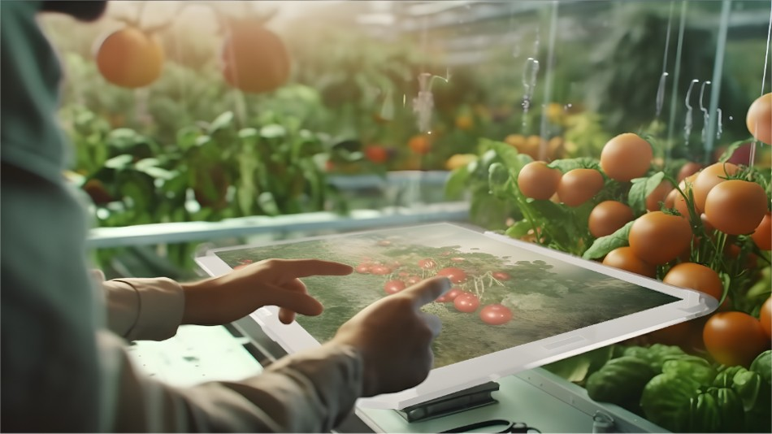
01.
Part
RESEARCH BACKGROUND AND OBJECTIVES
研究背景与目标
分析大田病虫害防治的三大痛点，阐述研究意义与目标，明确技术路线。

Slide 5
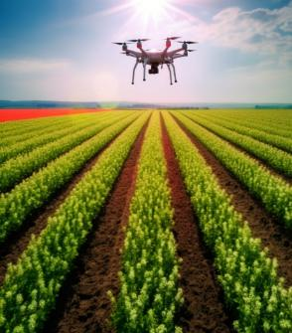
01 研究背景
大田病虫害是制约农作物产量和品质的重要因素。传统人工巡检效率低、主观性强，早期病害特征细微难以辨识，亟需智能化检测手段。
添加标题
1
人工识别效率低：依赖农技人员肉眼观察，大面积农田覆盖困难，非专业人员难以准确辨识早期病害。
添加标题
2
防治决策滞后：从发现病害到制定方案周期长，病害爆发具有突发性，延迟防治导致产量损失急剧增加。
添加标题
3
智能化系统成本高：现有商用检测系统价格昂贵，高端模型对硬件要求高，田间边缘设备无法运行。
Notes:
本页内容详见演讲备注。

Slide 6
01 研究背景
经济价值
经济价值
经济价值
经济价值
本研究从经济、技术、社会三个维度阐述价值。经济上降低防治成本，技术上验证轻量模型有效性，社会上服务小农户。
本研究从经济、技术、社会三个维度阐述价值。经济上降低防治成本，技术上验证轻量模型有效性，社会上服务小农户。早期精准检测可减少农药滥用，降低防治成本约20-30%，及时预警避免病害大面积爆发。
早期精准检测可减少农药滥用，降低防治成本约20-30%，及时预警避免病害大面积爆发。
经济价值
经济价值
经济价值
Notes:
本页内容详见演讲备注。

Slide 7
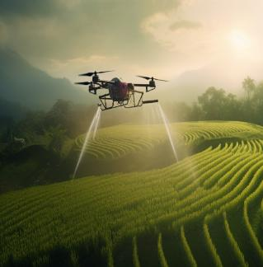
01 研究背景
添加标题
构建感知-研判-预警-防控四层闭环的病虫害智能检测系统，涵盖数据采集、模型推理、环境感知、预警决策全链路。
添加标题
目标一：构建水稻玉米6类病害高质量标注数据集，训练轻量级YOLO11n检测模型。
添加标题
目标二：设计融合检测结果与田间环境数据的规则引擎，实现四级智能预警。
Notes:
本页内容详见演讲备注。

Slide 8
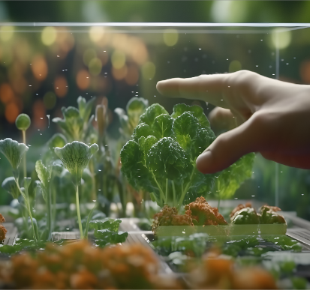
02 系统设计
感知层
系统采用四层架构：感知层负责图像和环境数据采集，边缘层基于RK3588进行NPU推理，平台层包含Flask后端和规则引擎，应用层提供六大功能模块。
感知层
感知层
感知层
感知层
感知层
感知层
Notes:
本页内容详见演讲备注。

Slide 9
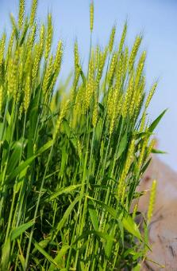
02 系统设计
01.
构建水稻玉米共6类病害标注数据集，总计约2000张图像，按8:2划分为训练集和验证集。
添加标题
02.
更改文字的颜色或者大小属性。鼠标构建水稻玉米共6类病害标注数据集，总计约2000张图像，按8:2划分为训练集和验证集。
03.
鼠标构建水稻玉米共6类病害标注数据集，总计约2000张图像，按8:2划分为训练集和验证集。
Notes:
本页内容详见演讲备注。

Slide 10
02.
Part
SYSTEM DESIGN AND METHODOLOGY
系统设计与方法
四层系统架构，6类病害数据集构建，YOLO11n模型与迁移学习训练策略。
Notes:
本页内容详见演讲备注。

Slide 11
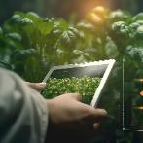
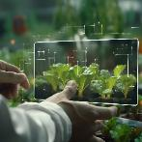
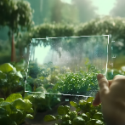

02 系统设计
添加标题
鼠标点击这里，输入您的文本文字，更改文字的颜色或者大小属性。鼠标点击这里，输入您的文本文字，更改文字的颜色或者大小属性。
添加标题
添加标题
添加标题
添加标题
Mosaic增强：4张图随机拼接，丰富背景，提升小目标检测。
Mosaic增强：4张图随机拼接，丰富背景，提升小目标检测。
Mosaic增强：4张图随机拼接，丰富背景，提升小目标检测。
Mosaic增强：4张图随机拼接，丰富背景，提升小目标检测。
Notes:
本页内容详见演讲备注。

Slide 12
02 系统设计
添加标题
2.6M
添加标题
6MB
参数量：YOLO11n nano版本仅约260万参数，是YOLO11系列中最小的版本。
参数量：YOLO11n nano版本仅约260万参数，是YOLO11系列中最小的版本。
添加标题
0.5s
添加标题
6类
模型大小：仅约6MB，非常适合边缘部署和移动端应用。
模型大小：仅约6MB，非常适合边缘部署和移动端应用。
Notes:
本页内容详见演讲备注。

Slide 13
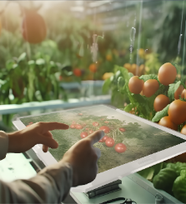
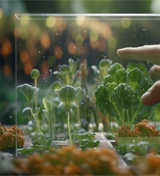
02 系统设计
训练配置
01
02
鼠标点击这里，输入您的文本文字，更改文字的颜色或者大小属性。
鼠标点击这里，输入您的文本文字，更改文字的颜色或者大小属性。
训练配置
训练配置
Notes:
本页内容详见演讲备注。

Slide 14
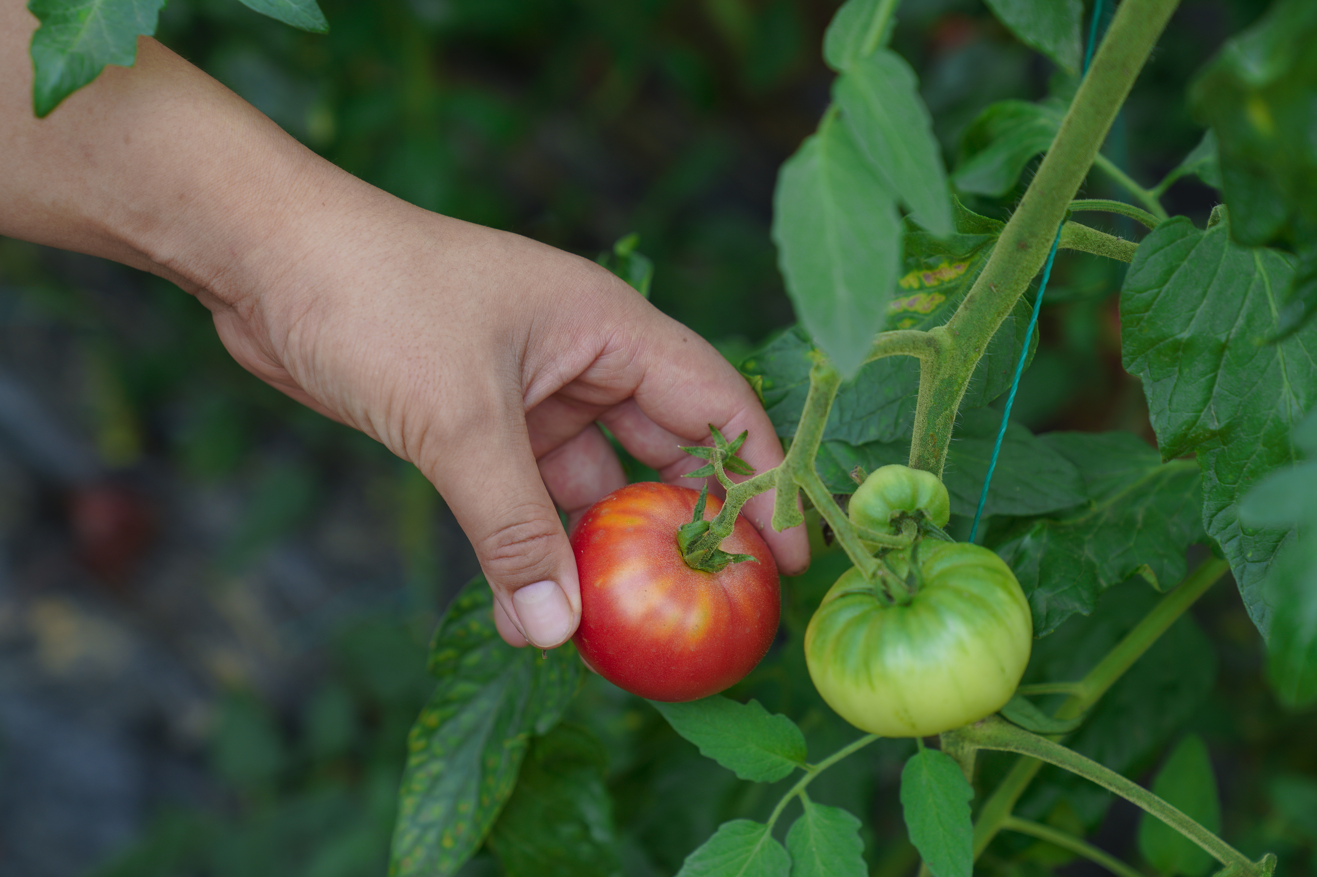
02 系统设计
优化器：SGD随机梯度下降，初始学习率0.01，动量0.937，权重衰减0.0005。
1
2
鼠标优化器：SGD随机梯度下降，初始学习率0.01，动量0.937，权重衰减0.0005。
鼠标优化器：SGD随机梯度下降，初始学习率0.01，动量0.937，权重衰减0.0005。
3
Notes:
本页内容详见演讲备注。

Slide 15
03.
Part
EXPERIMENTAL RESULTS AND ANALYSIS
实验结果与分析
模型整体性能指标，各类别精度对比，训练曲线与混淆矩阵误差分析。
Notes:
本页内容详见演讲备注。

Slide 16
03 实验结果
硬件环境
01.
硬件环境
03.
硬件环境
05.
Intel i5-13500H CPU，16GB内存，辅以AutoDL云端GPU加速训练。
点击这里，Intel i5-13500H CPU，16GB内存，辅以AutoDL云端GPU加速训练。
点击这里，Intel i5-13500H CPU，16GB内存，辅以AutoDL云端GPU加速训练。
硬件环境
02.
硬件环境
04
硬件环境
06.
点击这里，Intel i5-13500H CPU，16GB内存，辅以AutoDL云端GPU加速训练。
点击这里，Intel i5-13500H CPU，16GB内存，辅以AutoDL云端GPU加速训练。
Intel i5-13500H CPU，16GB内存，辅以AutoDL云端GPU加速训练。
Notes:
本页内容详见演讲备注。

Slide 17
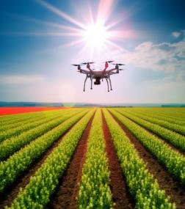
03 实验结果
mAP@0.5
模型在验证集（约400张）上的整体性能：mAP@0.5=0.453，Precision=0.500，Recall=0.452，mAP@0.5:0.95=0.171。最佳F1=0.48，对应最优阈值0.301。
0.453
0.500
0.452
精确率
召回率
添加标题
Notes:
本页内容详见演讲备注。

Slide 18
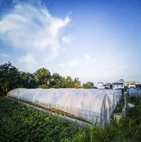
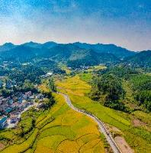
03 实验结果
6 ,864
最优类别
玉米叶斑病最优mAP=0.657，水稻棕斑0.598，玉米叶枯0.503，水稻叶斑0.485，颈瘟0.267，玉米叶锈0.208。
玉米叶斑病最优mAP=0.657，水稻棕斑0.598，玉米叶枯0.503，水稻叶斑0.485，颈瘟0.267，玉米叶锈0.208。
最优类别
最优类别
Notes:
本页内容详见演讲备注。

Slide 19
03 实验结果
50
最佳F1
精确率
训练损失持续稳定下降，mAP@0.5约50轮后收敛于0.42-0.47。验证损失波动表明存在轻度过拟合。
训练损失持续稳定下降，mAP@0.5约50轮后收敛于0.42-0.47。验证损失波动表明存在轻度过拟合。
30
0.48
20
收敛轮数
召回率
根因：小目标检测困难（病斑小于20px），健康负样本占比高，早期病害特征不明显。
根因：小目标检测困难（病斑小于20px），健康负样本占比高，早期病害特征不明显。
Notes:
本页内容详见演讲备注。

Slide 20
04.
Part
SYSTEM IMPLEMENTATION AND OUTLOOK
系统实现与展望
Web交互平台六大模块，规则引擎与环境感知，RK3588边缘部署与未来展望。
Notes:
本页内容详见演讲备注。

Slide 21
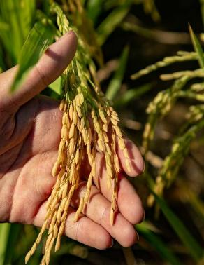
04 系统实现
六大功能模块
Flask+原生前端+ECharts技术栈，包含数据总览、智能检测、数据统计、预警中心、农业知识库、系统设置六大模块。
智能检测支持图片/视频上传、演示样本、实时摄像头四种入口，上传即测，检测结果包含标注图、目标列表、严重程度评级和防治建议。
Notes:
本页内容详见演讲备注。

Slide 22
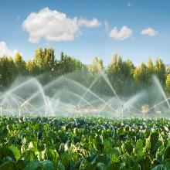
04 系统实现
检测流程
检测流程
四步流程：输入采集→自动推理→结果处理→输出展示。Flask后端接收文件保存至临时目录，自动触发YOLO11n推理。
四步流程：输入采集→自动推理→结果处理→输出展示。Flask后端接收文件保存至临时目录，自动触发YOLO11n推理。
检测流程
检测流程
四步流程：输入采集→自动推理→结果处理→输出展示。Flask后端接收文件保存至临时目录，自动触发YOLO11n推理。
四步流程：输入采集→自动推理→结果处理→输出展示。Flask后端接收文件保存至临时目录，自动触发YOLO11n推理。
Notes:
本页内容详见演讲备注。

Slide 23
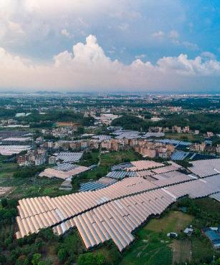
04 系统实现
传感器
四类传感器：DHT22温湿度、BH1750光照、电容式墒情、USB摄像头。RK3588边缘部署，PyTorch到ONNX到RKNN三阶段量化，INT8量化预期小于100ms每帧。
环境阈值：温度35度以上或5度以下、湿度85%以上、墒情20%以下、光照500lux以下均视为越限，触发预警规则引擎。
5, 250
3 ,594
8 ,496
Notes:
本页内容详见演讲备注。

Slide 24

04 系统实现
6 0%
4 3%
3 7%
5 2%
创新点一
创新点一
创新点一
创新点一
检测+环境复合决策规则引擎，高湿风险放大机制，区别于通用检测系统。
检测+环境复合决策规则引擎，高湿风险放大机制，区别于通用检测系统。
检测+环境复合决策规则引擎，高湿风险放大机制，区别于通用检测系统。
检测+环境复合决策规则引擎，高湿风险放大机制，区别于通用检测系统。
Notes:
本页内容详见演讲备注。

Slide 25

SMART AGRICULTURE
Q&A
感谢聆听
THANK YOU FOR YOUR ATTENTION
答辩人：[团队名称]
基于图像识别的大田农作物病虫害智能检测与预警系统，欢迎各位评委老师提问与交流。
2026年9月
Notes:
本页内容详见演讲备注。

